Slide 1
Лабораторная работа 2
Математическое моделирование
Скандарова Полина Юрьевна

Slide 2
Цель работы
Решить задачу о погоне и изучить основы языка программирования Julia.

Slide 3
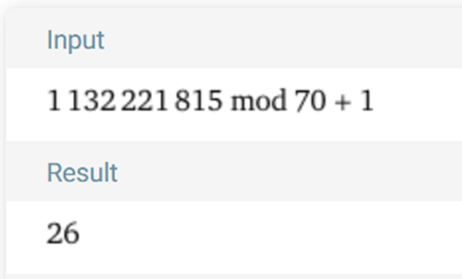

Slide 4
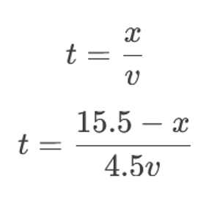
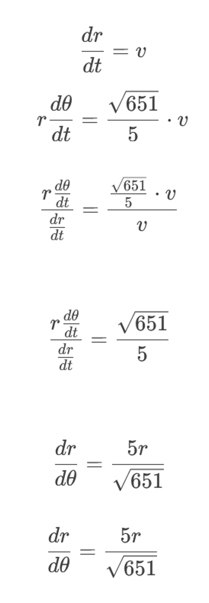
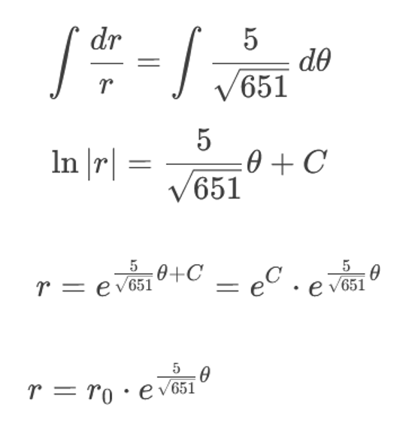
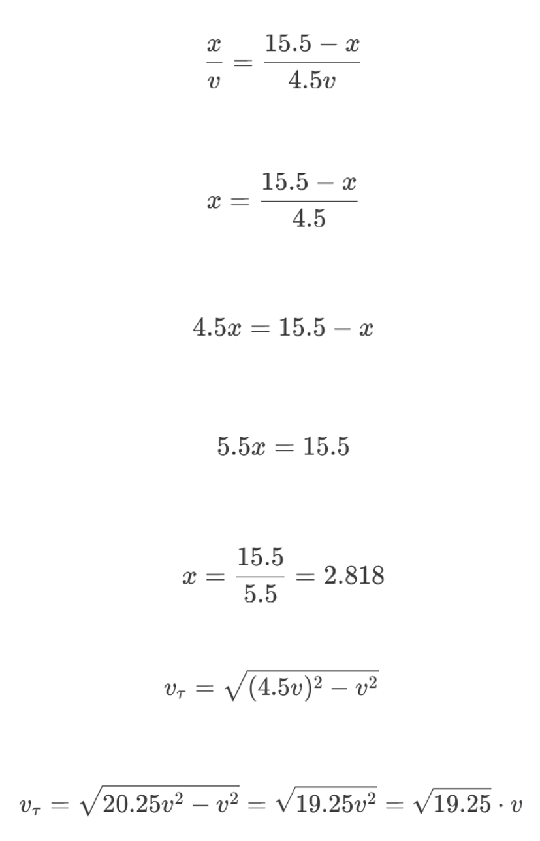

Slide 5
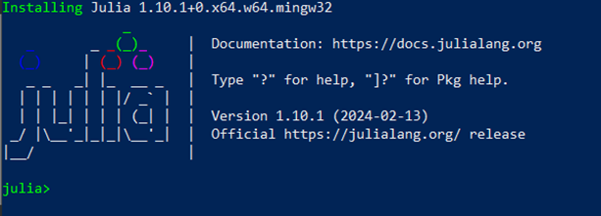

Slide 6
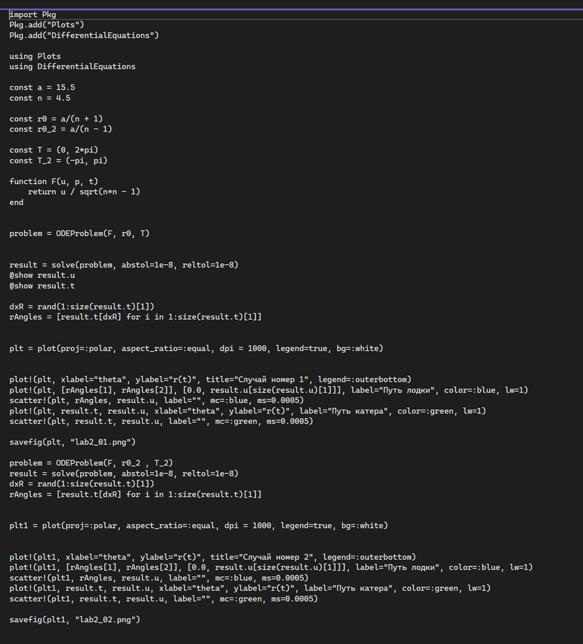

Slide 7
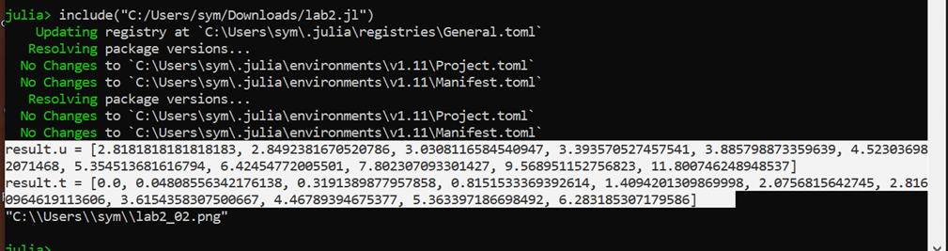

Slide 8
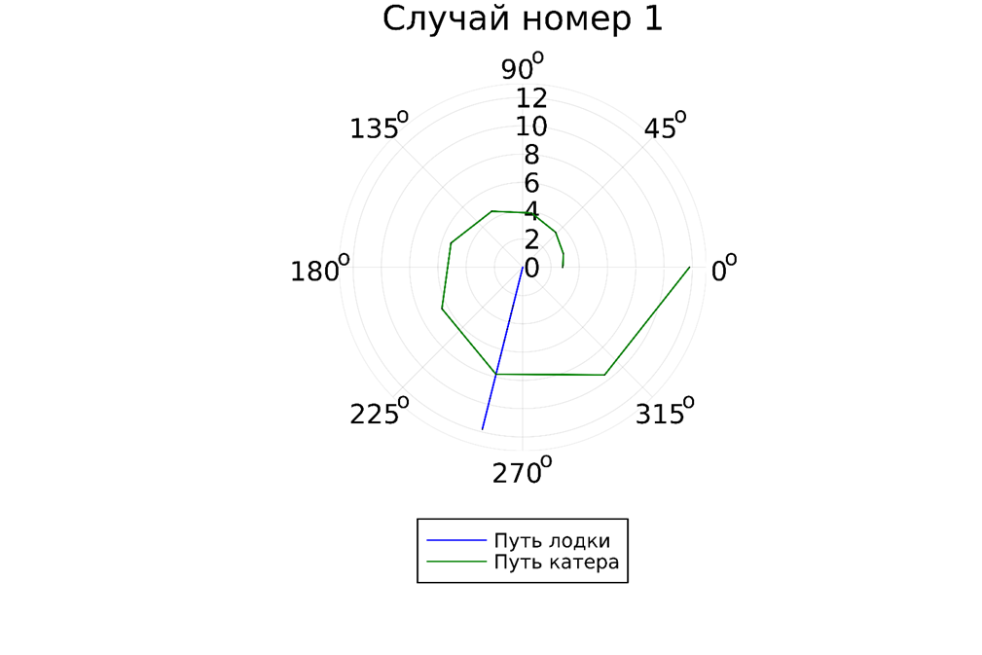

Slide 9
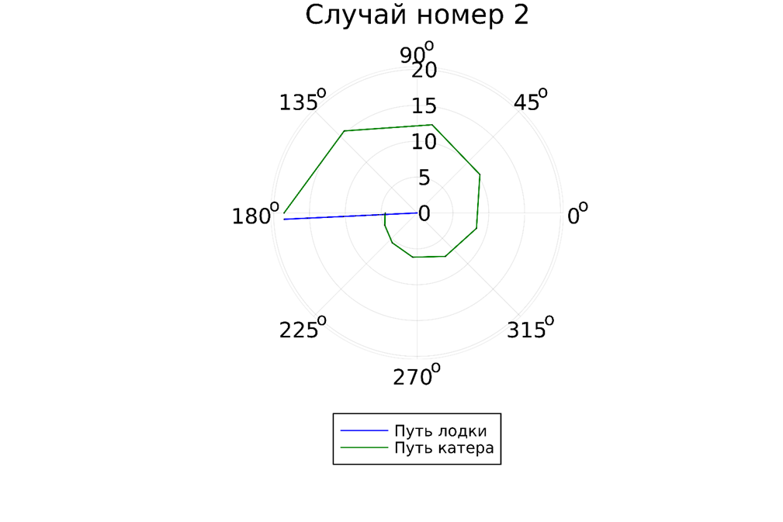

Slide 10
Вывод
Были изучены основы языка программирования Julia и его библиотеки, которые используются для построения графиков и решения дифференциальных уравнений. А также решили задачу о погоне

